Slide 1




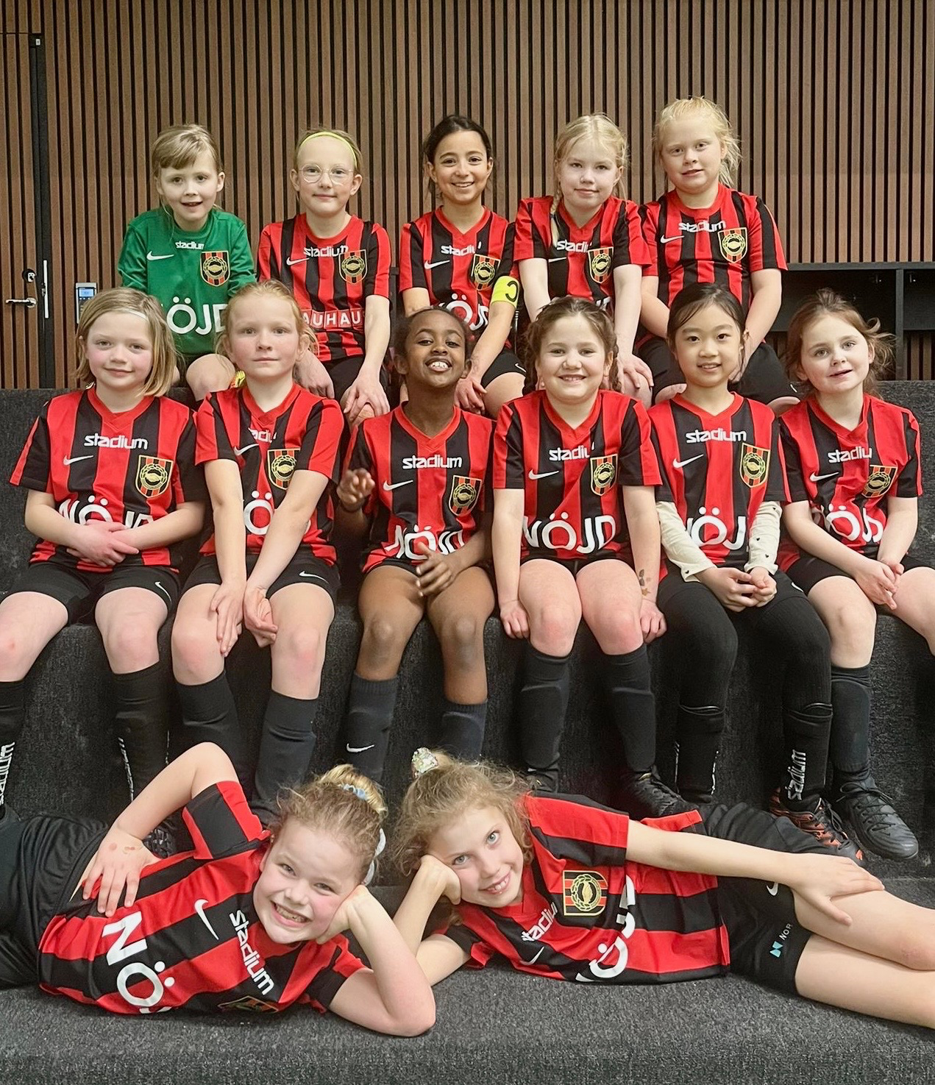



Föräldramöte BP F17-6

Slide 2
FÖRÄLDRAMÖTE 2026
Året som gick 2025
En serie med en match varje helg
Fyra cuper under året
Flera träningsmatcher
Två träningar i veckan
Flera spelare som slutade
Flera nya som började

Slide 3
FÖRÄLDRAMÖTE 2026
EUROPAS STÖRSTA FOTBOLLSFÖRENING
VÅR VÄRDEGRUND
Glädje - Gemenskap - Göra sitt bästa
Vår Värdegrund
• Vår värdegrund gäller för alla i Brommapojkarna, spelare, föräldrar, ledare och anställda.
• Våra tre grundvärden ”Gemenskap, Glädje & Göra sitt bästa” ger stöd och riktning åt hela vår verksamhet.

Slide 4
FÖRÄLDRAMÖTE 2026
EUROPAS STÖRSTA FOTBOLLSFÖRENING
VÅR VÄRDEGRUND
Glädje - Gemenskap - Göra sitt bästa
Vår Värdegrund
• IF Brommapojkarna välkomnar alla som vill uppleva fotbollens glädje och gemenskap.
• I BP ska ingen behöva känna sig utanför - oavsett ålder, kön, religiös tro, etnicitet eller sexuell läggning.
• I BP har vi nolltolerans mot mobbning, rasism, fusk, dopning och användande av droger.
• I BP respekterar vi motståndare, domare och andra inblandade vid våra matcher.
• I BP tar vi ansvar för alla individer. Genom att inspirera och uppmuntra lär vi ut sportsligt
uppträdande och hur man umgås i grupp.
Att fostras i idrottens samhörighet innebär att våra barn och ungdomar växer och utvecklas, inte bara som fotbollsspelare utan också som människor. Därigenom gör föreningen en viktig samhällsinsats.

Slide 5
FÖRÄLDRAMÖTE 2026
Organisation BP F17-6
• 14 spelare, varav 7 nya spelare
Stefan Feuk Haki Seyuom
Tränare Tränare
073-6490310 073-9776534
stefan.feuk@gmail.com haki.seyoum@gmail.com
Goran Cosic Martin Wicher
Tränare Kassör
079-3040100 073-7140824
goran.cosic@outlook.com fysioterapi@gmail.com
Lisa Wouda Anna Wahlberg
Lagledare Lagledare
076-1286468 076-3045859
woudalisa@gmail.com anna-wahlberg@hotmail.com

Slide 6
FÖRÄLDRAMÖTE 2026
Material för BP F17-6
• Spelarna köper egna träningskläder.
Finns begagnat på ”Köp & sälj Brommapojkarna” på Facebook. Även mycket BP-kläder på Marketplace, Blocket & Tradera. På Sellpy kan man söka på Nike + röd eller svart. Nya träningskläder köps på Stadium i Vällingby och Bromma Blocks, säg att ni är medlemmar.
• Vi står för matchtröjor, behöver köpa in nya till laget
• Bidrag från BP för att köpa in bollar, konor och västar.
• Vi ska köpa in en avbytarbänk.

Slide 7
FÖRÄLDRAMÖTE 2026
Träningar
• Måndagar 17.30-18.45
Trollbodaskolan, konstgräs
• Onsdagar 17.00-18.00
Hässelby Villastads BP, konstgräs
• Möjlighet till extraträning:
BP Performance, fotbollsskola på lov och sommaren, läs mer och anmäl er på: https://www.bpungdom.se/start/

Slide 8
FÖRÄLDRAMÖTE 2026
Matcher
• St. Erikscupen
Två lag i två olika serier. Alla får spela en match varje helg. Tränarna väljer ut lagen. Kravet för att spela är minst en träning i veckan, har man INTE tränat så får man INTE spela.
• Träningsmatcher
Vi bjuder in i god tid till träningsmatcher när det blir aktuellt.
• Sommar- och höstcup
Vår ambition är att spela en cup på sommaren, troligtvis augusti, och en cup på hösten, direkt efter St. Eriks-cupen

Slide 9
FÖRÄLDRAMÖTE 2026
Budget & ekonomi
• Lagkassan
Föräldrar för över 75:- varje månad för sitt barn. Pengarna ska gå till cuper och roliga aktiviteter.
• Materialbidrag från BP
Vi får 400:- för varje barn att använda på Stadium. Pengarna ska gå till träningsutrustning – bollar, koner osv.
• Digitala kvitton
Om någon förälder gör ett inköp för laget så skicka in till Martin Wicher, kassör, för att få ersättning från lagkassan.
• Sponsorer
Vi tar tacksamt emot förslag på sponsorer till vårt lag. Om någon förälder har ett eget företag eller bra kontakter.

Slide 10
FÖRÄLDRAMÖTE 2026
Till alla föräldrar!
• Disciplin
Tjejerna fyller 9 år och är stora nu. Vi, tränare, kommer att börja ställa högre krav på träningar och matcher vad gäller att ta ansvar och visa respekt.
• SportAdmin
Vi är jättetacksamma om ni är aktiva i appen och svarar snabbt på kallelser till träningar och matcher. Det underlättar för oss alla.
• Feedback
Ledarstaben är föräldrar som jobbar ideellt. Vi har minimal utbildning och gör vårt yttersta för att alla ska bli nöjda. Om ni tycker något är orättvist eller felaktigt så kom till oss och prata. Vi tar tacksamt emot åsikter och synpunkter!

Slide 11
FÖRÄLDRAMÖTE 2026
Vi gör det här tillsammans!

